Slide 1


CHÀO MỪNG CÁC EM ĐẾN VỚI TIẾT HỌC NGÀY HÔM NAY
BÀI 20: NHÍM NÂU KẾT BẠN
Trình bày: Nguyễn Thị Lành

Slide 2
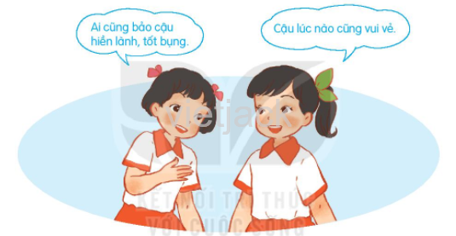
KHỞI ĐỘNG
Câu 1 Hãy kể những đức tính tốt của bạn em.
Ví dụ:
Những đức tính tốt của bạn em: Hiền lành, tốt bụng, vui vẻ, hòa đồng, …
Câu 2 Em muốn học tập những đức tính nào của bạn?
Ví dụ:
Em muốn học tập những đức tính của bạn: mạnh dạn, tự tin,….

Slide 3
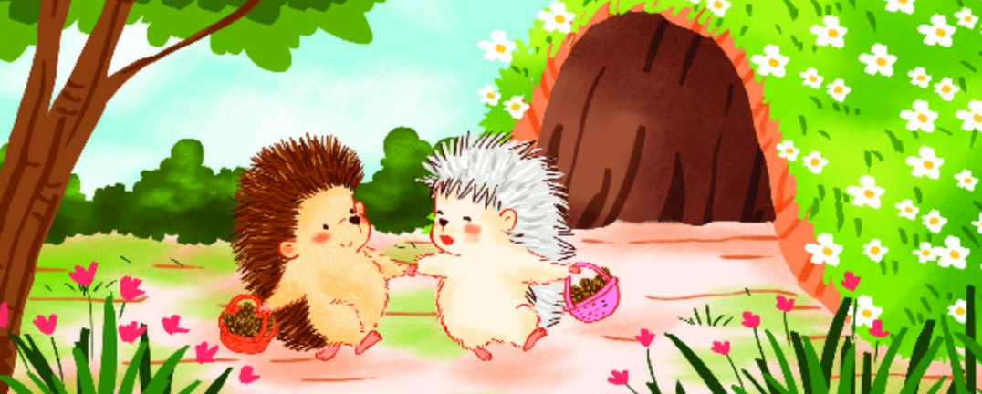
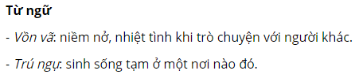
NỘI DUNG BÀI HỌC
NHÍM NÂU KẾT BẠN
Trong khu rừng nọ, có chú nhím nâu hiền lành, nhút nhát. Một buổi sáng, chủ đang kiếm quả cây thì thấy nhím trắng chạy tới. Nhím trắng vồn vã: “Chào bạn! Rất vui được gặp bạn!”. Nhím nâu lúng túng, nói lí nhí: “Chào bạn!”, rồi nấp vào bụi cây. Chú cuộn tròn người lại mà vẫn sợ hãi.
Mùa đông đến, nhím nâu đi tìm nơi để trú ngụ. Bất chợt, mưa kéo đến. Nhím nâu vội bước vào cái hang nhỏ. Thì ra là nhà nhím trắng. Nhím nâu run run: “Xin lỗi, tôi không biết đây là nhà của bạn.”. Nhím trắng tươi cười: “Đừng ngại! Gặp lại bạn, tôi rất vui. Tôi ở đây một mình, buồn lắm. Bạn ở lại cùng tôi nhé!”.
“Nhím trắng tốt bụng quá. Bạn ấy nói đúng, không có bạn bè thì thật buồn.”. Nghĩ thế, nhím nâu mạnh dạn hẳn lên. Chủ nhận lời kết bạn với nhím trắng. Cả hai cùng thu dọn, trang trí chỗ ở cho đẹp. Chúng trải qua những ngày vui vẻ, ấm áp vì không phải sống một mình giữa mùa đông lạnh giá.
(Theo Minh Anh)

Slide 4
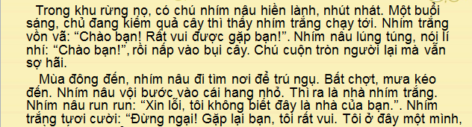
TRẢ LỜI CÂU HỎI
Câu 1: Chi tiết nào cho thấy nhím nâu rất nhút nhát?
Phương pháp giải:
Em đọc kĩ đoạn văn thứ nhất và thứ 2.
Lời giải chi tiết:
Những chi tiết cho thấy nhím nâu rất nhút nhát đó là: nhím nâu lúng túng, nói lí nhí, nấp vào bụi cây, cuộn tròn người, sợ hãi; run run khi bước vào nhà bạn nhím trắng.

Slide 5
Câu 2: Kể về những lần nhím trắng và nhím nâu gặp nhau.
Phương pháp giải:
Em đọc kĩ 2 lần nhím trắng và nhím nâu gặp nhau.
Lời giải chi tiết:
Nhím trắng và nhím nâu đã gặp nhau hai lần:
- Lần 1: Nhím trắng và nhím nâu gặp nhau vào một buổi sáng, khi nhím nâu đang kiếm quả cây.
- Lần 2: Hai bạn gặp nhau khi nhím nâu tránh mưa đúng vào nhà của nhím trắng.

Slide 6
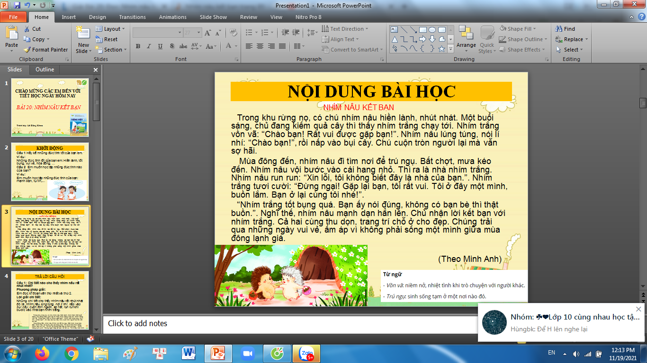
Câu 3: Theo em, vì sao nhím nâu nhận lời kết bạn cùng nhím trắng?
Phương pháp giải:
Em đọc kĩ đoạn văn thứ 3, chú ý những điều mà nhím nâu đã nghĩ.
Lời giải chi tiết:
Nhím nâu nhận lời kết bạn với nhím trắng là bởi vì nhím nâu nhận ra nhím trắng rất tốt bụng lại thân thiện, vui vẻ. Nhím nâu cũng nhận ra lời nhím trắng nói rất đúng: Không có bạn rất buồn.

Slide 7
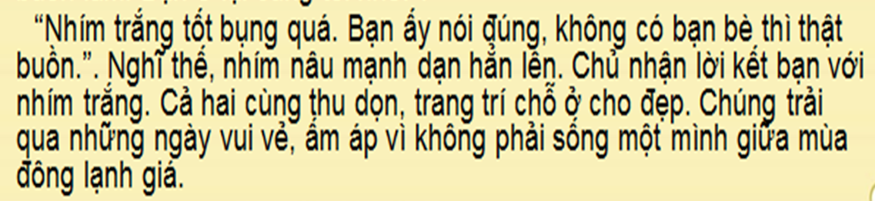
Câu 4: Nhờ đâu nhím trắng và nhím nâu có những ngày mùa đông vui vẻ, ấm áp?
Phương pháp giải:
Em đọc kĩ đoạn văn thứ 3, phần cuối.
Lời giải chi tiết:
Nhím nâu và nhím trắng có những ngày mùa đông vui vẻ, ấm áp là bởi vì hai bạn đã kết bạn với nhau, cùng nhau trang trí, sắp xếp chỗ ở cùng nhau.

Slide 8
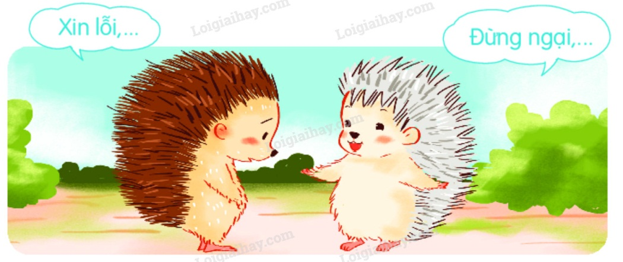
LUYỆN TẬP THEO VĂN BẢN ĐỌC
Câu 1: Đóng vai nhím trắng, nhím nâu trong lần gặp lại để nói tiếp các câu:
Lời giải :
Nhím nâu: Xin lỗi, mình không biết đây là nhà của bạn. Vì thế, mình mới vào đây trú mưa.
Nhím trắng: Đừng ngại, bạn cứ vào đây trú mưa đi! Mình rất vui vì giúp được bạn.

